Slide 1
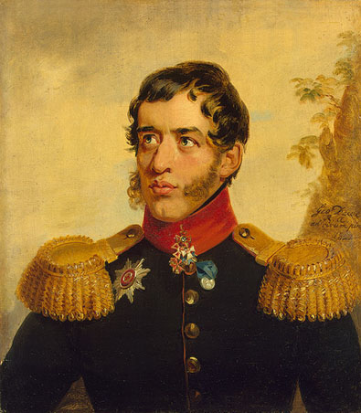
Сергей Григорьевич Волконский

Slide 2
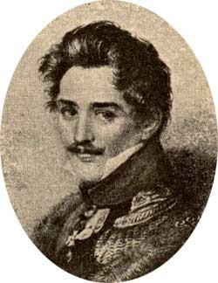
Биография
Волконский, князь Сергей Григорьевич. Родился в 1788 г. Отец его был видным боевым генералом. Родился в Москве в доме отца на Волхонке 8 (20) декабря 1788 года спустя два дня после взятия русскими войсками турецкой крепости Очаков.Отроческие годы провел в привилегированном иезуитском пансионе аббата Николя, куда учиться принимали только детей из знатных семей. Действительную службу начал 28 декабря 1805 поручиком в Кавалергардском полку.

Slide 3
Военная деятельность
Осенью 1806 года, во время начала второй войны России с французами на стороне Четвёртой коалиции в качестве адъютанта был определен в свиту главнокомандующего фельдмаршала М. Ф. Каменского, вместе с которым вскоре прибыл на театр военных действий в Пруссии. Однако уже через несколько дней юный князь остался без места, поскольку старый генерал, не желая сражаться с Наполеоном, самовольно покинул вверенные ему войска. Это случилось 13 (25) декабря 1806 года. В тот же день его приютил под свою опеку — тоже как адъютанта — генерал-лейтенант Александр Иванович Остерман-Толстой, под началом которого на следующий день — 14 (26) декабря 1806 года — получил боевое крещение в битве при Пултуске. Тогда в ходе сражения русским удалось успешно отбиться от противника. Интересно, что ровно через 19 лет в этот же день на Сенатской площади в Петербурге произошло восстание декабристов.

Slide 4
Отечественная война
В 1812 году находился при Государе Императоре, в звании Его Величества флигель-адъютанта, от открытия военных действий до возвращения Его Императорского Величества в столицу; был в действительных сражениях, во 2-й Западной армии, при Могилёве и Дашковке; в отряде генерал-адъютанта барона Ф. Ф. Винцингероде: 28 июля, под Поречьем; 1 августа, при Усвяте; 7 — при Витебске; 31 — при г. Звенигороде и 2 сентября, на р. Москве, при с Орлове; 2 октября, при г. Дмитрове и за отличие в этом сражении удостоен награждения чином полковника. 14 августа, находясь в летучем отряде генерал-адъютанта Голенищева-Кутузова, был в действительных сражениях: при переправе через р. Воплю, в сражении при г. Духовщине и под Смоленском, откуда был отправлен с партизанским отрядом, действовал между Оршей и Толочиным, и открыл коммуникацию между главной армией и корпусом графа Витгенштейна; также был в делах при переправе неприятеля через р. Березину, за что награждён орденом Св. Владимира 3-й ст и преследовании его от Лепеля до Вильны.

Slide 5
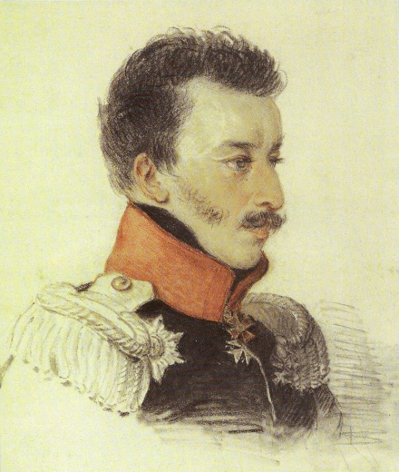
Декабрист
В 1819 году вступил в «Союз благоденствия», в 1821 году — в Южное общество. С 1823 года возглавил Каменскую управу этого общества и был активным участником движениядекабристов. 5 января 1826 года арестован по делу о восстании Черниговского пехотного полка, привезён в Санкт-Петербург и заключён в Петропавловскую крепость.
Осуждён по 1-му разряду, лишён чинов и дворянства. 10 июня 1826 года приговорён был к «отсечению головы», но по Высочайшей конфирмации от 10 июля 1826 года смертный приговор был заменён на 20 лет каторжных работ в Сибири (22 августа 1826 года срок сокращён до 15 лет, в 1832 году — до 10).

Slide 6
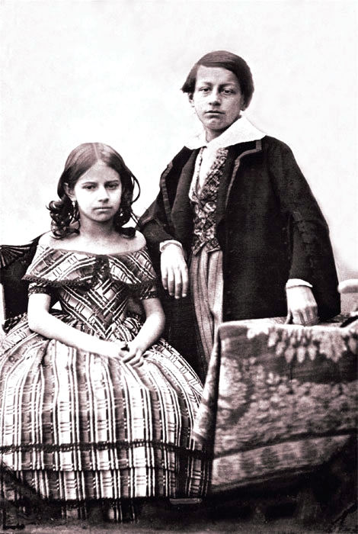
Семья
Князь Волконский был женат на Марии Николаевне Раевской — дочери героя 1812 г. Н. Н. Раевского, которая последовала за ним в Сибирь. Дети: Михаил, Николай, Елена, Софья. Из четверых детей Волконских выжили только двое — Михаил и Елена. Дочь в Иркутске стала женой Дмитрия Васильевича Молчанова (ум. 1857), чиновника при восточносибирском генерал-губернаторе.

Slide 7
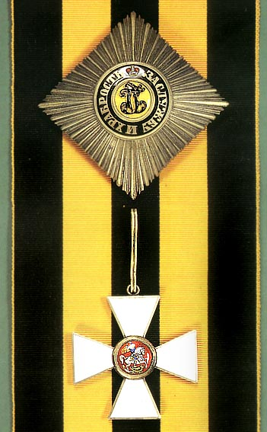
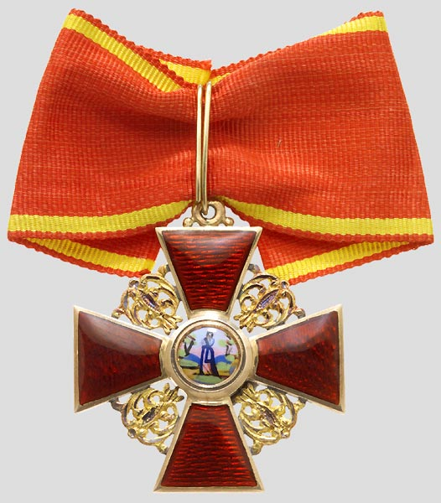
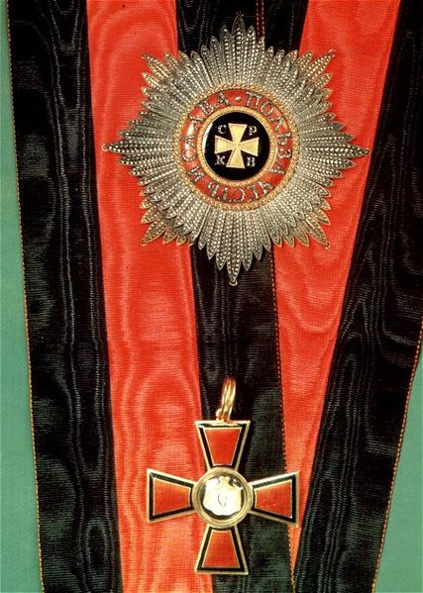
Награды
Орден Святой Анны I и II степени
Орден Святого Владимира III и IV степени
Орден Святого Георгия IV степени

